Slide 2
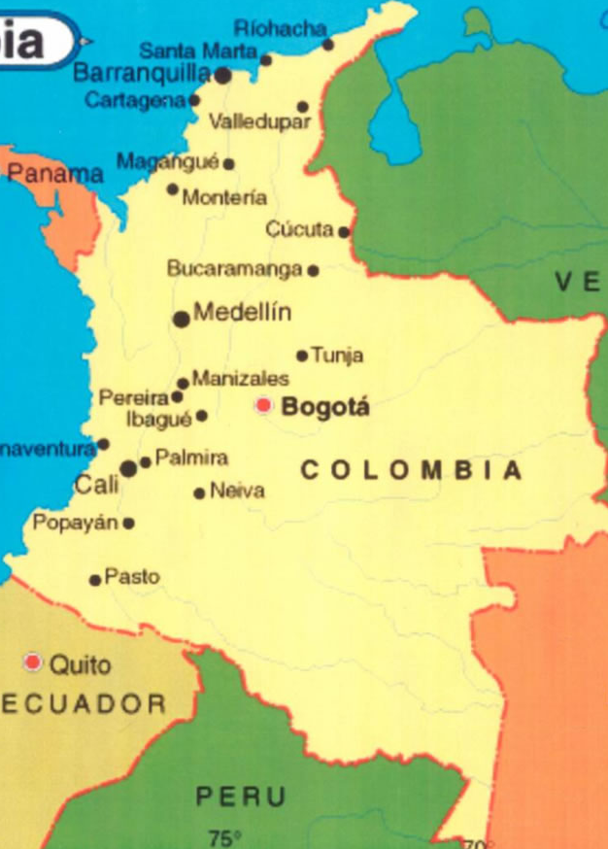
LA FE
POR
¿QUÉ ES LA FE?
POR LA FE ANDEMOS,
NO POR VISTA
2 Cor. 5:7

Slide 3
LA FE
POR
¿QUÉ ES LA FE?
La fe no es un sueño, un pensamiento imaginario, un deseo, ni una experiencia emocional. La fe es confianza completa en algo que no podemos ver, oler, oír, probar, ni tocar – pero a pesar de nuestra inhabilidad de probarlo por algo físico o tangible, estamos absolutamente convencidos que es verdad o que existe.

Slide 4
LA FE
POR
¿QUÉ ES LA FE?
Tenemos fe en la gente; esta basada en nuestras experiencias con ellos. Debido a lo que conocemos de ellos–las cosas que hemos visto y oído –por causa de estas pruebas físicas decimos que creemos en ellos, que confiamos en ellos. Pero con Dios es diferente.

Slide 5
LA FE
POR
¿QUÉ ES LA FE?
Nuestra fe en Dios está basada en nuestra relación con una vida extra-terrestre: una vida que no podemos probar con ninguna evidencia física, una vida con la cuál no podemos interactuar por medios normales y terrestres.
Pero, a causa de la evidencia de si mismo que Dios ha puesto en este mundo que El creo, creemos que Él es.
Nuestra relación con Él no esta basada en nuestra habilidad para ver, oír, tocar, oler, o probarlo…sino en nuestra confianza completa que Él es y que podemos comunicarnos con Él por medio de medios no-naturales.
Nuestra relación con El existe sólo por la fe.

Slide 6
Creemos que hay
Vida
Inteligencia
Poder
Voluntad
Personalidad
Ser
más allá
del hombre y de este mundo.
que El añora relacionarse con nosotros: comunicar y responder el uno con el otro.
Como resultado, podemos influenciar el uno al otro en maneras que moldean nuestras vidas, las vidas de otros, el mundo, la historia humana, y nuestro destino más allá de este mundo.

Slide 7
No podemos ver este Ser, pero creemos que existe y que:
Él transciende las limitaciones de nuestro planeta;
Podemos interactuar con Él en cualquier momento y esperar que Él nos responda en maneras muy especificas: pequeñas o inmensas
Él puede causar eventos y resultados que no pueden ser explicados por causas “naturales”.
Él nos pide que creamos en Él y confiemos en Él; que le pidamos que dirija nuestras vidas e influencie cada aspecto de nuestras vidas.

Slide 8
Cuando estamos convencidos de estas cosas que no podemos probar…
le pedimos a este Ser que interactúe con nosotros
estamos convencidos que El no sólo nos va a responder sino que también nos responderá sólo por nuestro bien;
nos dedicamos a aceptar los resultados de interactuar con ese Ser quien no podemos probar por medio de ningún sentido físico
nuestra confianza en nuestra libre interacción con ese Ser influencia y dirige cada aspecto de nuestra vida
- Eso es FE! -

Slide 9
LA FE
POR
¿QUÉ ES LA FE?
Hebreos 11:1,6 es muy conciso: Es la fe la certeza de lo que se espera, la convicción de lo que no se ve …
sin fe es imposible agradar a Dios; porque es necesario que el que se acerca a Dios crea que le hay, y que es galardonador de los que le buscan.

Slide 10
Cuando ese Ser interactúa conmigo, puede ser en manera muy pequeña que sólo me afecta a mí, o también puede afectar a otros
Mi confianza en Él y mi interacción con Él tienen la potencial de alterar el curso de mi vida;
-O sea que el curso que aparece estar fijo, cambia – quizás dramáticamente – y mi vida toma un rumbo muy distinto.
-Pero, Su interacción en mi vida también puede resultar en alterar las vidas de otros
Cuando Abraham interactuó con Dios, ¿fue alterado el rumbo de su vida? Fue sólo su vida que fue alterada?

Slide 11
Hace 46 anos, ¿qué pasó
cuando Carlos Restrepo interactuó con Jesús?
¿Recuerdan ustedes la expresión de su fe cuando él pidió visitas para aprender mejor la Biblia?

Slide 12
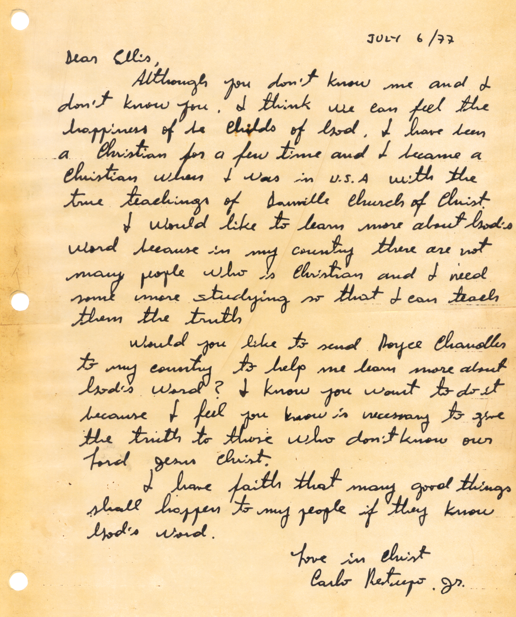
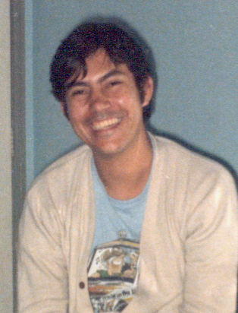
Yo tengo fe en que muchas cosas buenas le sucederán a mi pueblo se conocen la palabra de Dios.

Slide 13
Hace 46 anos, ¿qué pasó
cuando Carlos Restrepo interactuó con Jesús?
¿Fue alterado el curso de su vida?
¿Fue su vida la única alterada?
Porque su vida fue alterada, también fueron las vidas de otros: Nestor, Carlos, Jaime, y muchos otros
Porque el rumbo de sus vidas fue alterado, también fueron alteradas las vidas de sus padres y abuelos
Porque la fe de Carlos alteró su vida, la vida tuya ha sido alterada
Porque Carlos, por fe, interactuó con ese Ser a quien no podía ver, tocar, por, oler, ni probar – cada uno de nosotros está aquí en este campamento

Slide 14
¿Qué hubiera pasado si todo comenzó, no con Carlos Restrepo,
sino con otra persona de otra región de Colombia?
¿Cuál es la probabilidad que esa otra persona hubiera afectado la vida de alguien que tu conoces?
¿Sería usted un cristiano?
¿Qué hubiera pasado si Carlos recibió un estudio Bíblico de una iglesia en Nueva York en lugar de una en Kentucky?
¿Alguno de nosotros estaría aquí hoy?

Slide 15
LA FE
POR
¿QUÉ ES LA FE?
PUNTO: la fe en ese Ser extra-terrestre causa cambios; causa que cosas pasen. Esos cambios pueden guiar a cambios profundos en las vidas de otros y aún en el rumbo de la historia humana.
La Biblia es un récord de lo que pasa cuando los hombres creen en este Ser, y con confianza absoluta interactúan con Él por medio de pedirle y hacer cosas que no tienen sentido desde el punto de vista humano

Slide 16
LA FE
POR
¿QUÉ ES LA FE?
La fe es confianza inquebrantable en que Dios es, en que Él añora tener una relación personal conmigo, y que mi relación con Él significa que Él y yo nos afectamos el uno al otro.
Si deseo tener confianza pero no la tengo, no vivo por la fe que Hebreos describe…no estoy interactuando con Dios, y los efectos de ésa relación que son capaces de elevar mi vida por encima de los límites de este mundo, no sucederán.

Slide 17
LA FE
POR
¿QUÉ ES LA FE?
Pero si yo tengo una confianza inquebrantable que Él es, y si yo interactúo con Él basado en esta confianza, nunca debiera estar sorprendido por lo que pase en mi vida.

Slide 18
LA FE
POR
¿QUÉ ES LA FE?
11:1 – Es…la fe la certeza de lo que se espera, la convicción de lo que no se ve.
La fe actúa al contrario de:
*lo que parece razonable
*lo que parece obvio
*lo que es visible
*las probabilidades
*lo que está aceptado por otros
*lo que parece ser imposible
Por la fe andamos, no por vista. - 2 Cor. 5:7 -

